Slide 1

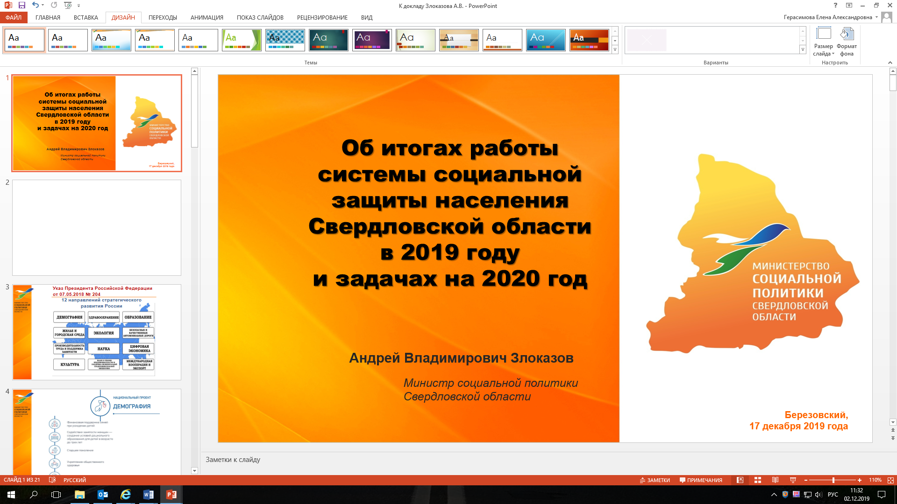
О предоставлении мер социальной поддержки
по проезду с использованием
Единой социальной карты и
необходимости оказания помощи гражданам
в ее получении
Екатеринбург,
15 декабря 2022 года

Slide 2

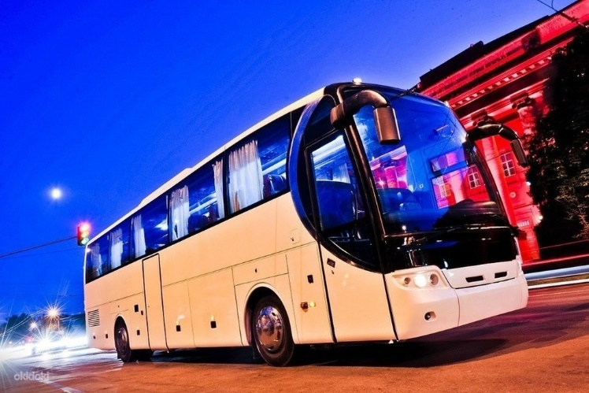
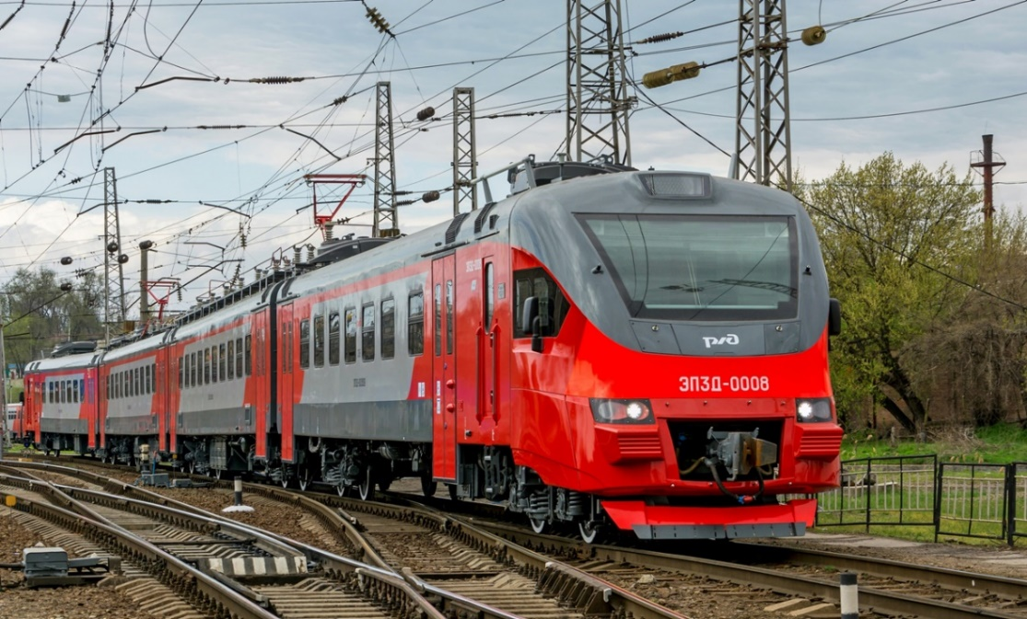
Меры социальной поддержки по проезду
Законодательством Свердловской области установлены меры социальной поддержки по бесплатному проезду по территории Свердловской области на автомобильном транспорте общего пользования (кроме такси) в междугородном сообщении, на железнодорожном транспорте в пригородном сообщении, а также по оплате в размере 50 процентов стоимости проезда по территории Свердловской области на железнодорожном транспорте в пригородном сообщении для отдельных категорий граждан.
Меры социальной поддержки по проезду предоставляются гражданам, для которых они установлены, юридическими лицами, индивидуальными предпринимателями, осуществляющими перевозку пассажиров по территории Свердловской области.

Slide 3
Категории граждан, имеющих право на меры социальной поддержки по проезду
инвалиды и участники Великой Отечественной войны;
бывшие несовершеннолетние узники концлагерей, гетто, других мест принудительного содержания;
труженики тыла;
ветераны труда;
реабилитированные лица и лица, признанные пострадавшими от политических репрессий;
ветераны боевых действий, в том числе инвалиды боевых действий;
граждане, получившим увечье или заболевание при прохождении военной службы либо службы в органах внутренних дел Российской Федерации в период действия вооруженного конфликта;
лица, награжденные знаками «Жителю блокадного Ленинграда» либо «Житель осажденного Севастополя»;
члены семей погибших (умерших) инвалидов войны, участников Великой Отечественной войны и ветеранов боевых действий;
инвалиды и дети-инвалиды;
граждане, пострадавшие вследствие радиационного воздействия;
Герои Советского Союза и Герои Российской Федерации;
Герои Социалистического Труда и Герои Труда Российской Федерации;
граждане, получающие страховые пенсии по старости и предпенсионеры (ежегодно в период
с 1 апреля по 31 октября).

Slide 4
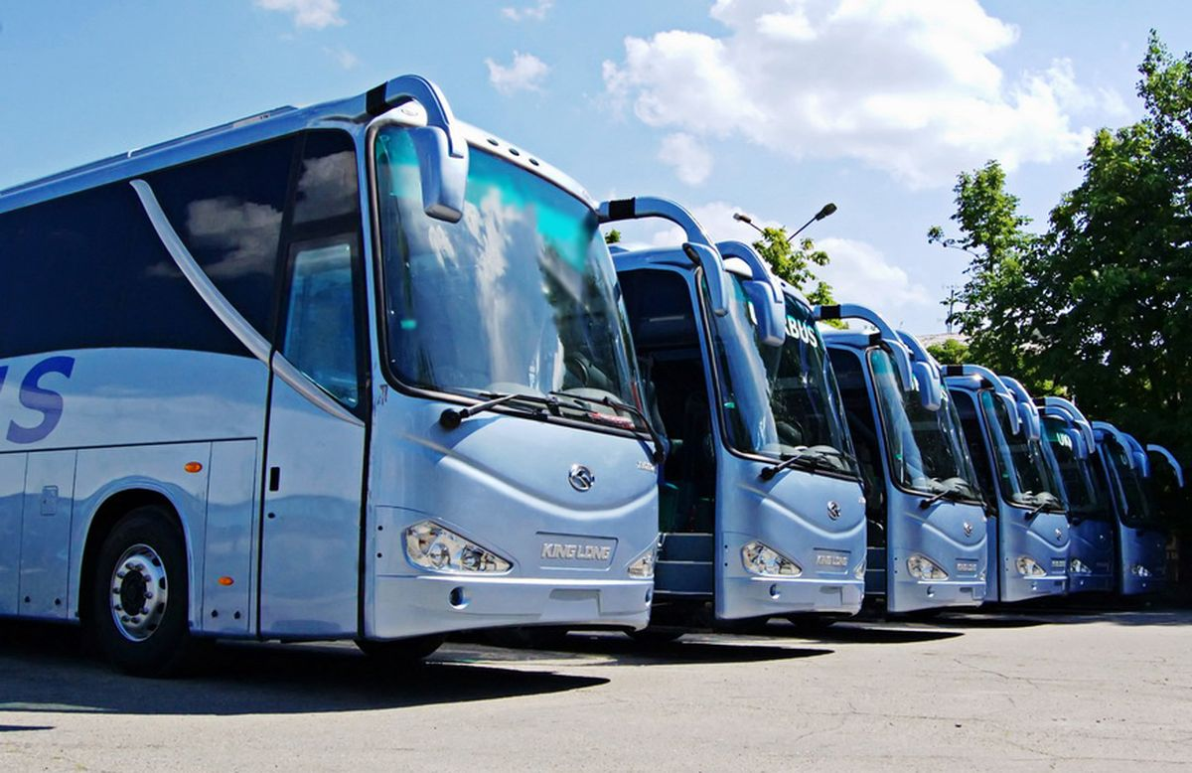
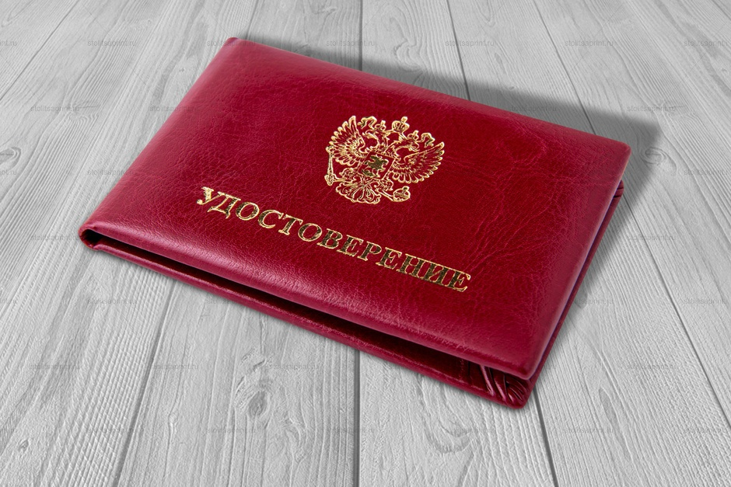
Состояние законодательства в сфере правового регулирования предоставления мер социальной поддержки по проезду
В настоящее время меры социальной поддержки по проезду предоставляются лицам, для которых они установлены законодательством Свердловской области, при предъявлении удостоверения, дающего право на получение мер социальной поддержки.

Slide 5
Изменение законодательства Свердловской области
Закон Свердловской области от 30 сентября 2022 года № 110
Закон Свердловской области от 25 ноября 2004 года № 190-ОЗ «О социальной поддержке ветеранов в Свердловской области»

Slide 6
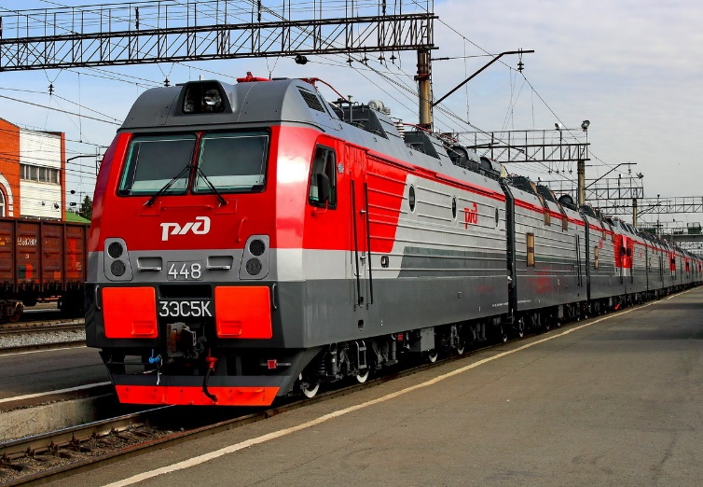

Изменение законодательства Свердловской области
С 1 января 2024 года меры социальной поддержки проезду будут предоставляться лицам, для которых они установлены законодательством Свердловской области, при предъявлении Единой социальной карты, а также паспорта или иного документа, удостоверяющего личность.

Slide 7
О Единой социальной карте
Указ Губернатора Свердловской области от 13.11.2018 N 599-УГ
ЕСК вводится на территории Свердловской области в целях повышения эффективности, доступности и качества предоставления мер социальной поддержки, предусмотренных законодательством Свердловской области

Slide 8
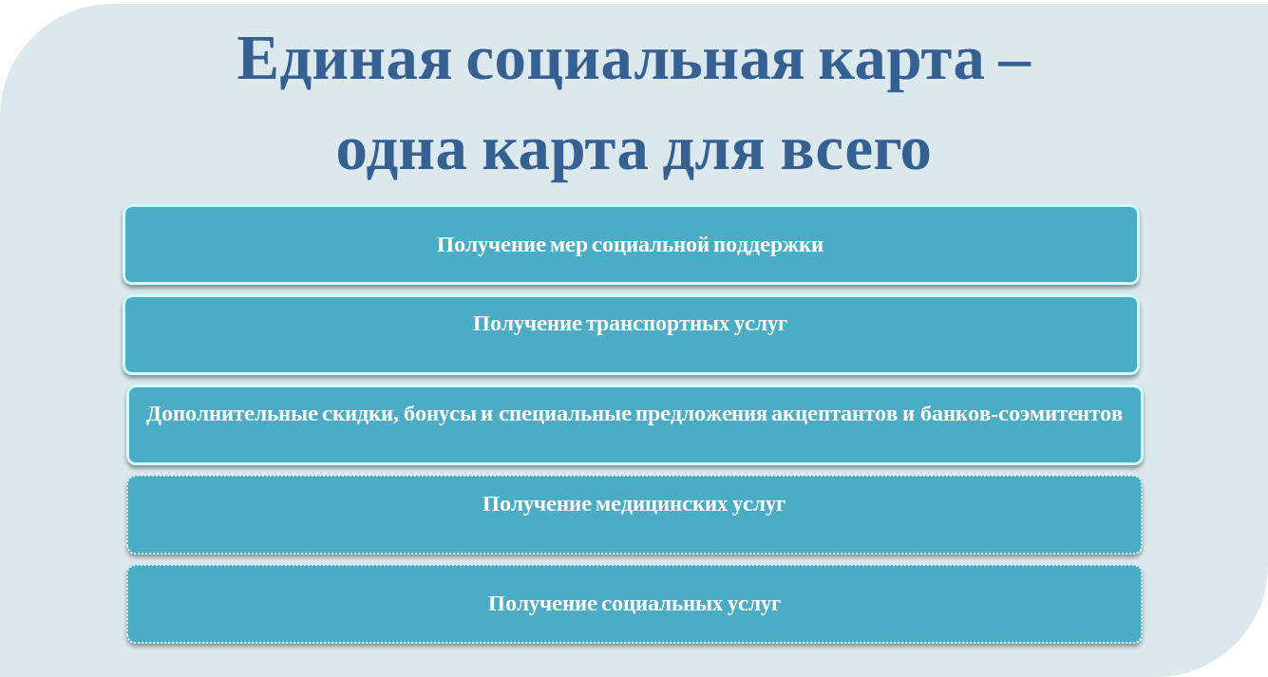
О Единой социальной карте

Slide 9

Виды ЕСК
Финансовая карта с расчетным приложением и Е-Картой
Нефинансовая карта с приложением
Е-Карты

Slide 10



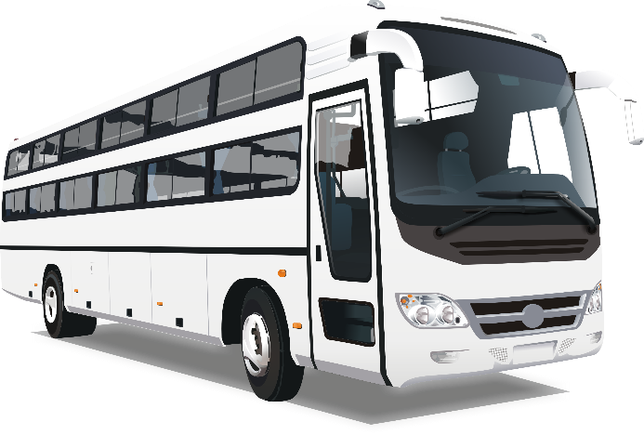
Процесс предоставления меры социальной поддержки по проезду
АС АСП «ТУЛА»
ЕСК (идентифика-ционный номер)
Оператор ЕСК ООО «САПФИР-ЭКСПЕРТ»

Slide 11
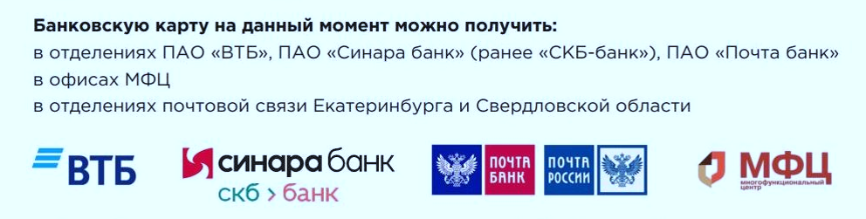
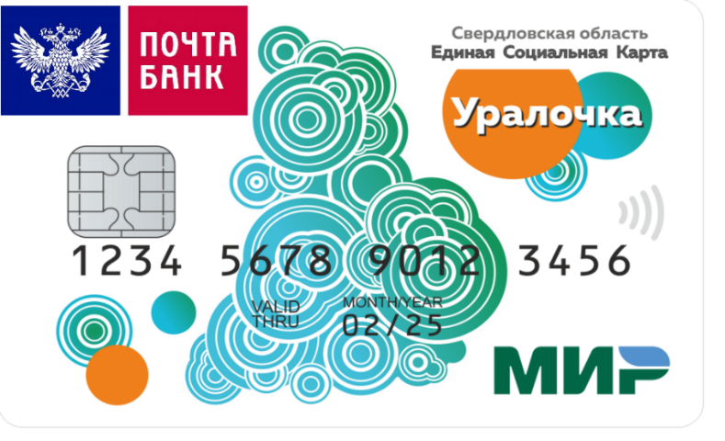
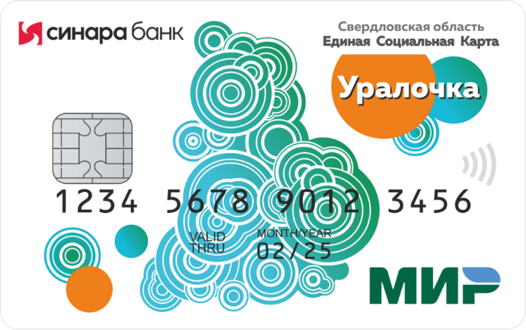
Где можно получить ЕСК (банки-соэмитенты ЕСК)

Slide 12






Где можно получить ЕСК
В ближайшее время планируется сотрудничество с АО Газпромбанк, ПАО СберБанк, ОАО Россельхозбанк, ПАО Совкомбанк и ПАО УБРиР

Slide 13
Численность льготных категорий граждан, имеющих право на проезд, по состоянию на 1 декабря 2022 года
Федеральные льготники
Областные льготники
605 098 человек
Пенсионеры, не имеющие льготной категории
327 266 человек
382 178 человек

Slide 14

Численность граждан, ежегодно пользующихся мерами социальной поддержки по проезду
Общее количество граждан, ежегодно пользующихся льготами по оплате проезда, составляет порядка 280 000 человек.

Slide 15

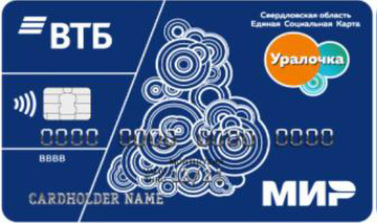
Мониторинг наличия ЕСК в отделениях банков
ПАО БАНК ВТБ:
По результатам мониторинга установлено, что в 27 районах Свердловской области имеются отделения ПАО Банка ВТБ, из них: в 21 районе находится одно отделение банка, в 4 районах - по 2 отделения банка (город Первоуральск, Чкаловский, Железнодорожный, Ленинский районы города Екатеринбурга), в 2 районах - по 3 отделения банка (Кировский район города Екатеринбурга, город Нижний Тагил). В 48 районах Свердловской области ПАО Банк ВТБ отсутствует.
В 13 районах в отделениях ПАО Банк ВТБ имеются в наличии ЕСК для выдачи гражданам,
в 14 районах ЕСК отсутствуют (при обращении граждан в отделение банка готовность карты составляет от 7 до 14 дней).

Slide 16

Мониторинг наличия ЕСК в отделениях банков
СИНАРА БАНК:
По результатам мониторинга установлено, что в 53 районах Свердловской области выдача ЕСК производится только по одному адресу в отделении банка либо в МФЦ. В 12 районах находятся более
2 отделений банка либо МФЦ, в которых организована выдача ЕСК (Невьянский район, г. Каменск-Уральский, Верхотурский район, Новолялинский район, г. Нижняя Тура, г. Серов, г. Верхняя Пышма, Орджоникидзевский, Кировский, Чкаловский, Верх-Исетский, Октябрьский районы города Екатеринбурга).
В 63 районах Свердловской области имеются в наличии ЕСК в отделениях банка либо МФЦ.
На 2 территориях выдача ЕСК не производится ввиду отсутствия (Богдановичский район – отделение СИНАРА банк, г. Ревда – МФЦ).

Slide 17

Мониторинг наличия ЕСК в отделениях банков
АО «ПОЧТА-БАНК»:
По результатам мониторинга установлено, что в 69 районах Свердловской области имеются отделения АО «Почта-банк». В 5 районах отделения АО «Почта-банк» отсутствуют (Пышминский район, Таборинский район, ЗАТО п. Уральский, п. Пелым, ЗАТО Свободный).
В 52 районах Свердловской области в отделениях АО «Почта-банк» имеются в наличии ЕСК для выдачи гражданам. В 17 районах ЕСК в отделениях отсутствуют (с. Махневское, г. Артемовск, г. Ирбит, Слободотуринский район, Тавдинский район, Тугулымский район, Сухоложский район, г. Реж, Богдановичский район, г. Верхний Тагил, г. Североуральск, г. Нижний Тагил, г. Березовский, Орджоникидзевский, Верх-Исетский, Железнодорожный, Ленинский районы города Екатеринбурга).

Slide 18
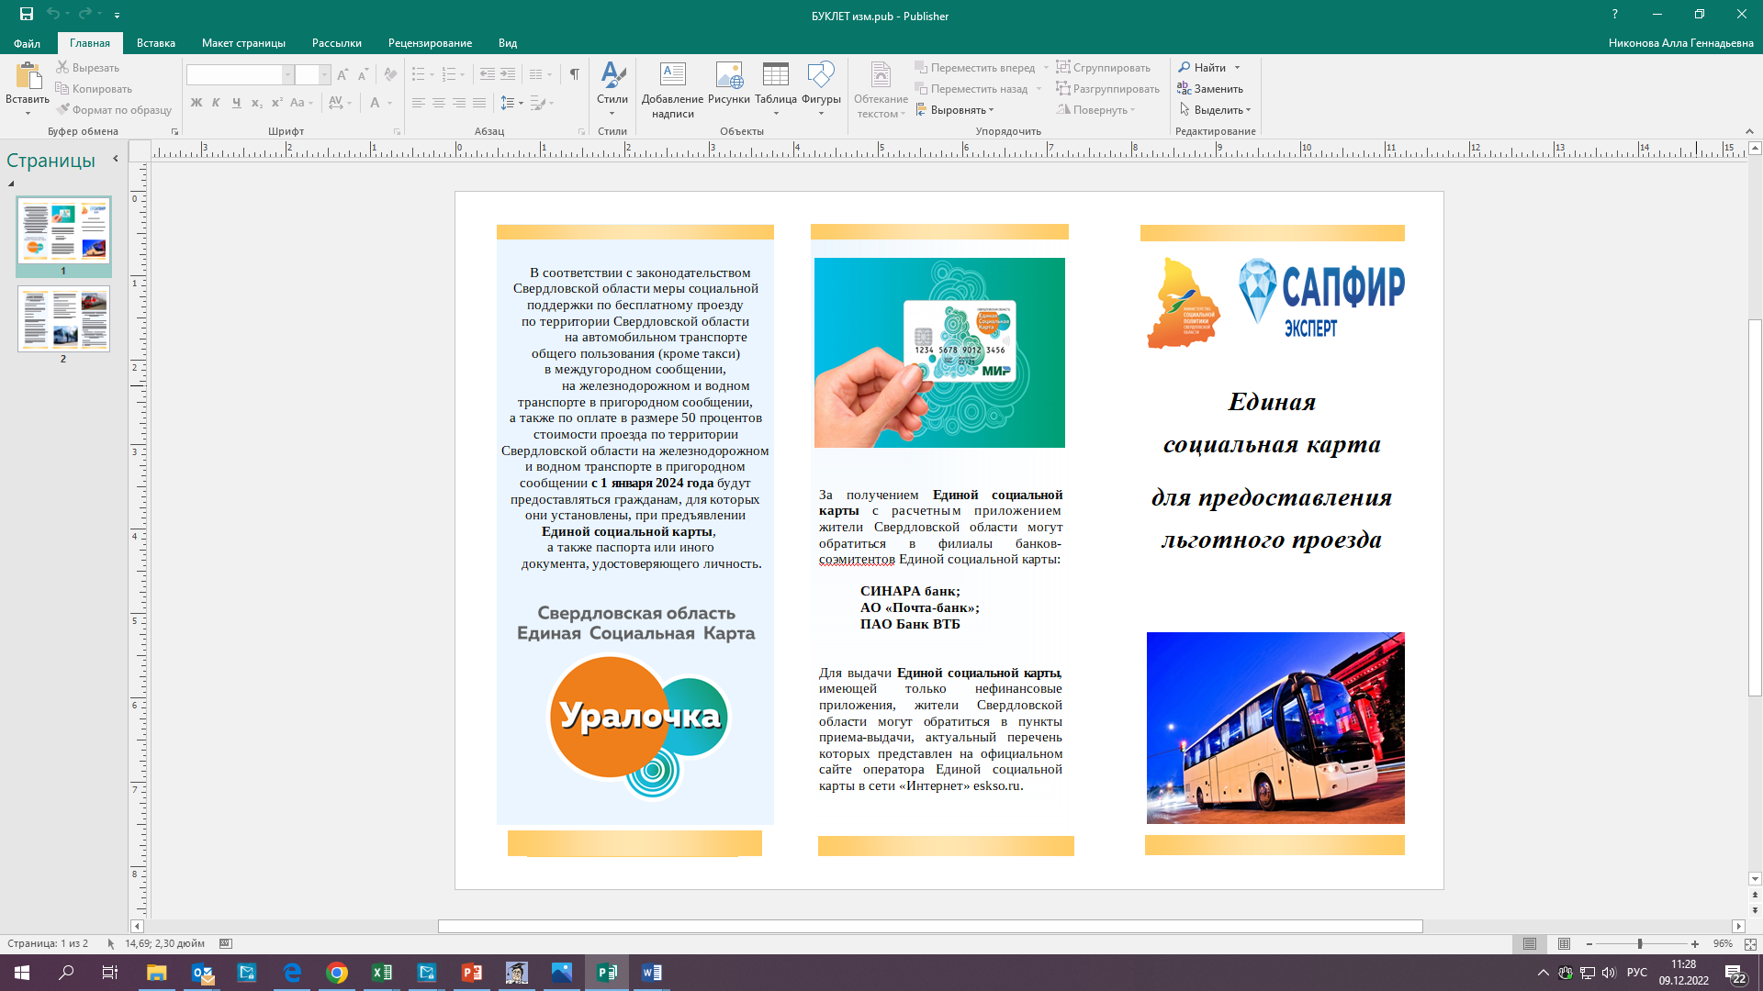
Информационный буклет

Slide 19
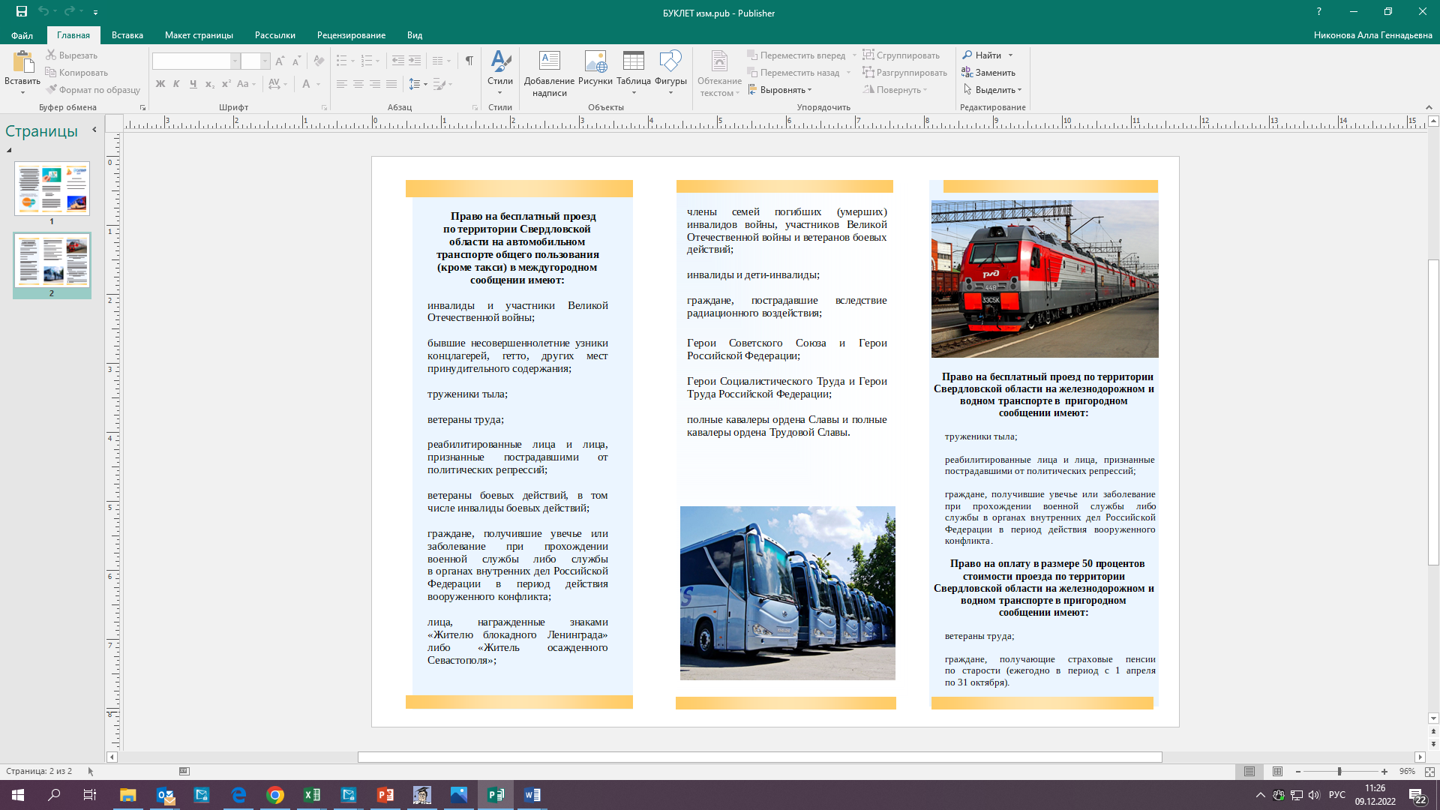
Информационный буклет

Slide 20
Предложения банкам по организации выдачи ЕСК
,
Увеличение объема выпуска ЕСК
,
Взаимодействие банков с ТУСП по выдаче ЕСК
,
Возможность реестрового выпуска карт ЕСК
Возможность выдачи ЕСК через ТУСП
Организация выездов в территории, в которых отсутствуют отделения банка

Slide 21
План мероприятий по подготовке к реализации п. 1 статьи 14 Закона Свердловской области от 25 ноября 2004 года № 190-ОЗ
Размещение информации о предоставлении мер социальной поддержки по проезду с помощью ЕСК на официальном сайте ТУСП
Размещение информации в СМИ, осуществляющих деятельность на территории МО
Распространение информационных буклетов

Slide 22
План мероприятий по подготовке к реализации п. 1 статьи 14 Закона Свердловской области от 25 ноября 2004 года № 190-ОЗ
Организация и проведение встреч с представителями общественных организаций
Проведение встреч с населением муниципальных образований
Размещение информации на информационных стендах в ТУСП

Slide 23
План мероприятий по подготовке к реализации п. 1 статьи 14 Закона Свердловской области от 25 ноября 2004 года № 190-ОЗ
Ведение учета граждан, получивших ЕСК, формирование отчетной информации (по форме) ежемесячно
Контроль информации, размещаемой в АС АСП (признаки учета в актуальном состоянии)
Взаимодействие ТУСП с банками по выдаче ЕСК

Slide 24
Благодарю за внимание!
Екатеринбург,
15 декабря 2022 года

